Slide 1
HISTORIA
CLASE 7
Profesora: Fabiola Loyola.

Slide 2
HISTORIA DE CHILE
Objetivos:
Comprender, analizar y evaluar la organización de la República de Chile.

Slide 3
Constituciones de la época:
1823
Moralista
1826
Federal
1828
Liberal
Creada por Juan Egaña. Regula la vida privada de las personas.
Fueron ideadas por José Miguel Infante.
Busca descentralizar el país, dándole mayor autonomía a las provincias.
Fueron redactadas por don José Joaquín de Mora.
Fortalece las libertades públicas.

Slide 4
Doctrina Monroe
La renuencia de España a aceptar la independencia de sus territorios, y el proyecto de otras potencias europeas de regresar nuevamente a dominar territorios independizados, motivó la reacción de Estados Unidos de América.
Una amenaza inmediata era los planes de Rusia de realizar, desde Alaska, la conquista de California.
La DOCTRINA MONROE es una política de EE.UU. de emprender una actitud más beligerante para mantener a los europeos fuera de todo el territorio americano.

Slide 5
En los hechos, la DOCTRINA MONROE se tradujo en una frecuente intervención diplomática y avances militar de EE.UU en la política del resto del continente, con la doble finalidad de mantener, en efecto, a los europeos fuera, pero también de favorecer los intereses y proyectos estadounidenses en América: inversiones. Comercio. Comunicaciones. Influencia política.
“América para los americanos”
Presidente Santiago Monroe, 2 de diciembre de 1823.

Slide 6
Esto significó tomar las siguientes medidas:
1.- No a cualquier futura colonización europea en América.
2.- Abstención de los EE.UU. en los asuntos políticos en Europa.
3.- No a la intervención de Europa en los gobiernos del hemisferio americano.

Slide 7
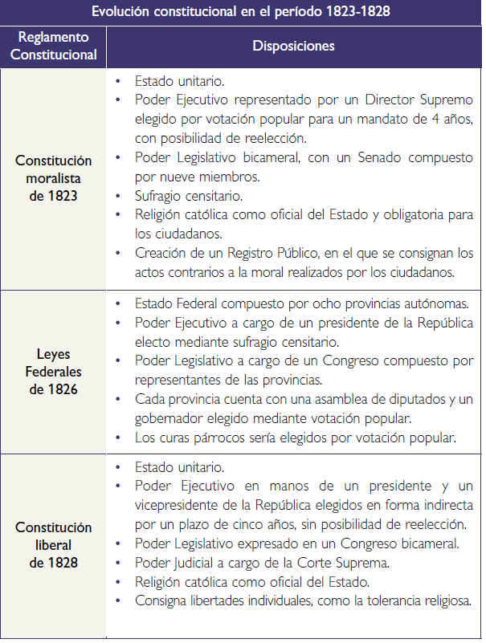

Slide 8
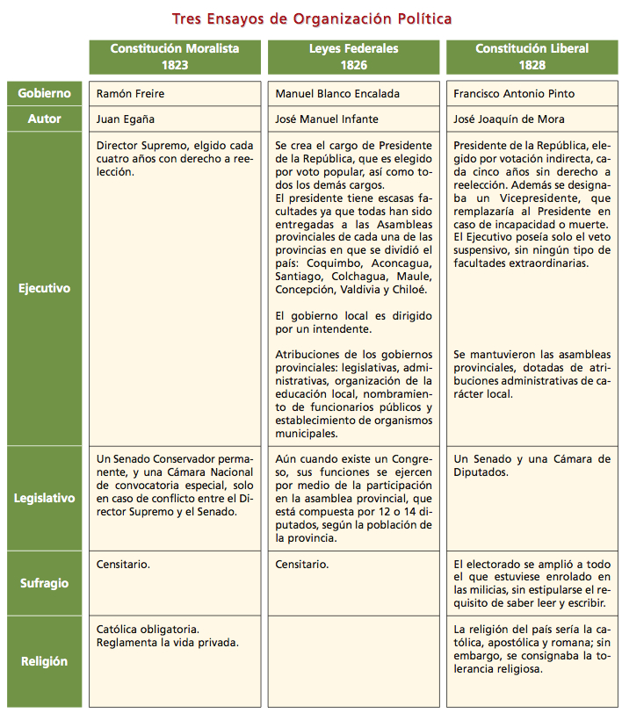

Slide 9
HISTORIA UNIVERSAL
- Objetivo: Comprender y analizar que fue el imperialismo y sus causas.

Slide 10
El Imperialismo (1870-1914 aprox.)
Hace referencia a la ocupación, en este caso, de las potencias europeas a otros continentes en busca de materias primas para sus industrias y mercado donde colocar los productos manufacturados sin trabas aduaneras.
Se trata de la explotación económica, política y cultural de países poderosos sobre otros menos desarrollados mediante la inversión de capitales.
*Nota: el capital es el conjunto de recursos, bienes y valores disponibles para satisfacer una necesidad o llevar a cabo una actividad definida y generar un beneficio económico.

Slide 11
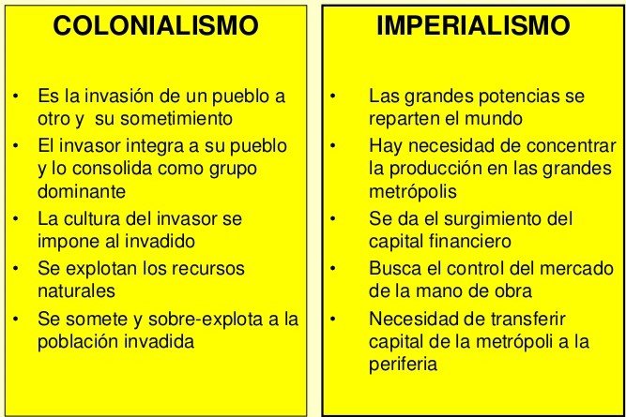
En el siglo XIX, se entiende además como el proceso de expansión económica de Europa, principalmente de Francia e Inglaterra, esta última considerada como una gran potencia económica y política de este siglo.
Cuando esta expansión se consolida y las potencias comienzan a anexar estos nuevos territorios de forma política, económica y cultural para establecer asentamientos o colonias, le llamados colonialismo. Los principales territorios colonizados fueron Asia, África y el Pacífico (Oceanía)

Slide 12
Formas de dominio:
Colonias de administración directa
Los protectorados
Las concesiones
Colonias de población
Control político total por parte de la metrópoli (potencia)
Territorios donde se respetaba el gobierno. Las autoridades nativas controlaban la política interior, mientras la política exterior, las riquezas del país y lo militar era gestionada por la metrópolis (potencia)
Estos territorios son cedidos o alquilados según contrato.
Eran codiciados por su interés estratégico o comercial.
Territorios con mayoría de colonos respecto a la población indígena.

Slide 13
CAUSAS
Económicas
Demográficas
Culturales e Ideológicas
Científicas
Políticas

Slide 14
FORMACIÓN CIUDADANA
- Objetivo: Comprender la estructura de la Constitución de 1980, su parte dogmática.

Slide 15
Estructura de la Constitución de 1980
Parte dogmática
Parte orgánica
Aspecto ideológico-valórico
(liberal francesa)
Capítulos I, 2 y 3.
Estructura orgánica del Estado
Leyes Orgánicas Constitucionales
Capítulos del 4 al 15.

Slide 16
Estructura de la Constitución de 1980:
Parte Dogmática
Bases de la institucionalidad (Capítulo I).
Establecimientos de principios políticos: Chile es una República Democrática, existe supremacía constitucional, separación de los poderes del Estado, democracia protegida, jurídica y responsabilidad de los representantes. Es decir, se refiere a principios o ideales que son de carácter interpretativo y además establece parámetros iniciales desde los que se fundamenta el resto de la Constitución.
Se explican en los artículos del 1 al 9.

Slide 17
Nacionalidad y Ciudadanía (Capítulo 2)
Se establecen los requisitos de la nacionalidad y la ciudadanía (limitada)

Slide 18
Nacionalidad: Se entiende por nacionalidad el vínculo jurídico que une a una persona con un Estado determinado. En virtud de esta relación jurídica se generan derechos y obligaciones recíprocas.
De acuerdo a la Constitución, son chilenos:
Los nacidos en el territorio de Chile, con excepción de los hijos de extranjeros que se encuentren en Chile en servicio de su Gobierno, y de los hijos de extranjeros transeúntes. Los hijos de padre o madre chilenos, nacidos en territorio extranjero, hallándose cualquier de éstos en actual servicio de la República. -Los hijos de padre o madre chilenos nacidos en territorio extranjero, por el sólo hecho de avecindarse en Chile. Se entiende por avecindarse el establecer residencia en Chile. -Los extranjeros que adquirieran carta de nacionalización según la ley. -Los extranjeros que adquieran la nacionalización por gracia.

Slide 19
La nacionalidad puede perderse por las siguientes causas:
-Por nacionalización en país extranjero. -En caso de prestación de servicios durante una guerra exterior a enemigos de Chile o de sus aliados. -Por sentencia judicial condenatoria por delitos contra la dignidad de la patria o los intereses esenciales y permanentes del Estado. -Por cancelación de la carta de nacionalización. -Por ley que revoque la nacionalización concedida por gracia.

Slide 20
Ciudadanía: El ciudadano es aquel nacional de un Estado que puede participar a plenitud en la vida política del mismo, ejerciendo los deberes y derechos políticos: el de sufragio, el de optar a cargos de elección popular y otros que la Constitución y las leyes establezcan. La Constitución de 1980 dispone que "Son ciudadanos los chilenos que hayan cumplido dieciocho años de edad y que no hayan sido condenados a pena aflictiva". Para participar de la vida política, se debe estar inscrito en los Registros Electorales. El sufragio es personal, igualitario y secreto y para los ciudadanos es, además, obligatorio.

Slide 21
El derecho a sufragio puede suspenderse por las siguientes razones:
Hallarse interdicto por demencia. Hallarse la persona procesada por delito que merezca pena aflictiva o por delito que la ley califique de conducta terrorista.
El derecho a sufragio, a su vez puede perderse por las siguientes razones:
-Por pérdida de la nacionalidad chilena. -Por condena de pena aflictiva. -Por condena por delitos que la ley califique como conducta terrorista.

Slide 22
Nota importante: La Constitución señala la forma de recuperar la calidad de ciudadano, la que varía según las causales de pérdida. En efecto, si se trata de la pérdida por condena de pena aflictiva, sólo podrá ser rehabilitado por el Senado de la República, una vez extinguida su responsabilidad penal. Si se trata, en cambio, por condena por delitos que la ley califique como conducta terrorista, sólo podrá ser rehabilitado por ley de quórum calificado y sólo después de haber cumplido la condena. Aunque la Constitución nada dice explícitamente, parece obvio que quien haya perdido la calidad de ciudadano por perder la nacionalidad chilena, la puede recuperar al readquirir la nacionalidad chilena.

Slide 23
Derechos y deberes (Capítulo III)
Derechos: Son garantías exigibles al Estado. En ellos podemos encontrar dos tipos:
a) Primera Generación: civiles y políticos.
b) Segunda generación: económicos, sociales y culturales.
Deberes: Son obligaciones de las personas, aplicables a todas las personas que habite el territorio.

Slide 24
El artículo 19 de la Constitución establece:
• Respeto y protección a la vida privada y pública y a la honra de las personas y su familia. • La inviolabilidad del hogar y de toda forma de comunicación privada. • El derecho a la libertad personal y a la seguridad individual. • El derecho de asociarse sin previo aviso. Nadie puede ser obligado a pertenecer a una asociación. Prohíbase las asociaciones contrarias a la moral, el orden público y la seguridad del Estado.

